Slide 1
PSE: Management von Sensordaten

Slide 2
Kurze Vorstellungsrunde

Slide 3


Was ist der OGC SensorThings API Standard
Ein Standard um Sensordaten und –metadaten auszutauschen
http://docs.opengeospatial.org/is/15-078r6/15-078r6.html
Eigenschaften:
RESTful
Verwendet JSON
Adaptiert OASIS Odata URL patterns und query Optionen
Unterstützt ISO MQTT messaging

Slide 4
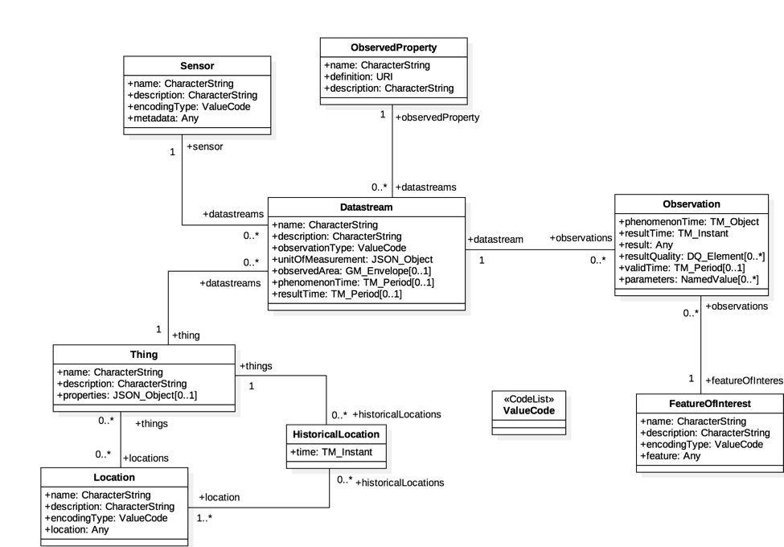
SensorThings-API
Beispiel: https://heracles-kb.server.de/SensorThingsService/v1.0/

Slide 5
Aufgabenstellung
Weboberfläche zum Verwalten von Sensoren
Musskriterien:
Import von Messwerten aus Dateien, Fremd-Quellen
Framework zum Import nach SensorThings API
Konfigurator für CSV, XLSX
Trennung von Dateiformat und Import
Datentyptransformationen (String → Zahl, Datumsformate)
Ideen für Wunschkriterien
Komplexere Transformationen… (Aggregation über Ort-/ Zeitbereich)
Import zu existierenden (Meta-)Daten

Slide 6




Grobarchitektur
Web-Frontend
Backend
SensorThingsServer

Slide 7
Technisches
Programmiersprache/Framework
Frontend: HTML5 + JavaScript
Backend: Java
VCS: IOSB Gitlab

Slide 8
Organisatorisches
wöchentliche Treffen
Vorschlag: Montagnachmittag
Aufteilung der Phasen-Verantwortlichen
Pflichtenheft
Entwurf
Implementierung
Qualitätssicherung
Abschlusspräsentation

Slide 9
Nächste Schritte
The FRaunhofer Opensource SensorThings-Server (FROST) ausprobieren (https://github.com/FraunhoferIOSB/FROST-Server)
Ideen sammeln für Wunschkriterien
Pflichtenheft erstellen

